Slide 1


John Williams, Stoner (1965)
Spraakmakende Boeken 2013-2014
Barend van Heusden

Slide 2
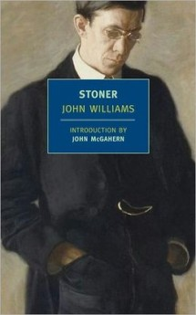
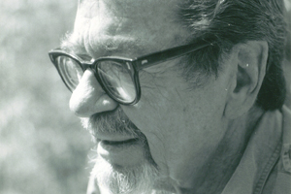
John Edward William S.
1922-1994

Slide 3
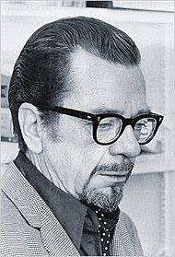
Literair werk van Williams:
  Nothing but the Night (1948)
  The Broken Landscape (poëzie, 1949)
  Butcher’s Crossing (1960)
  The Necessary Lie (poëzie, 1965)
  Stoner (1965)
  Augustus (1972; National Book Award)
  The Sleep of Reason (1994)

Slide 4
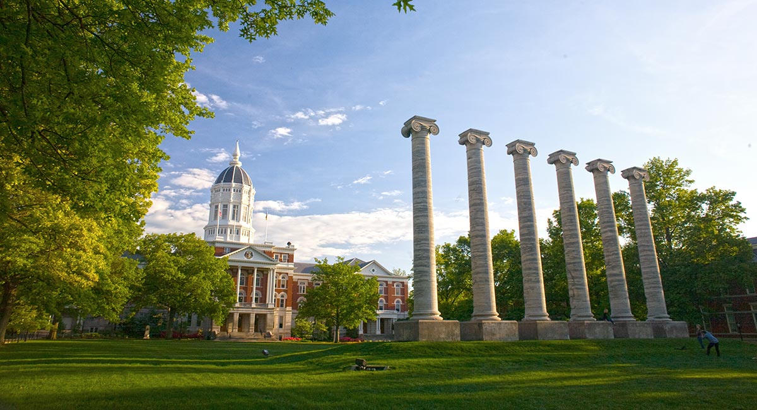
University of Missouri
“De vijf reusachtige zuilen voor Jesse Hall die vanuit het koele gras hoog de nacht in staken…” (23)

Slide 5
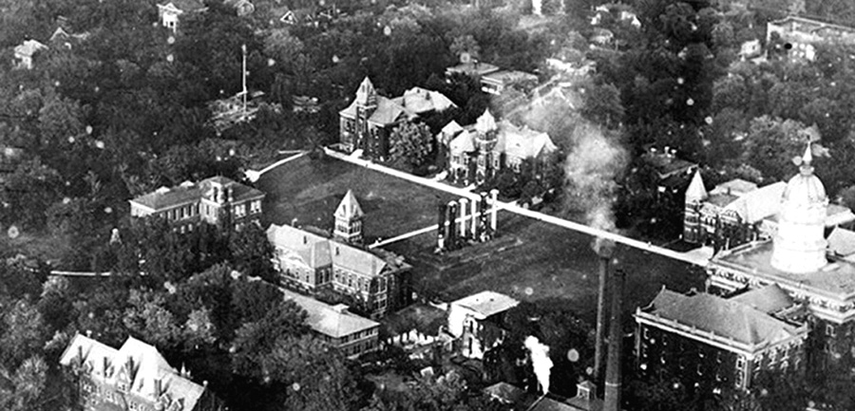
University of Missouri (1919)

Slide 6

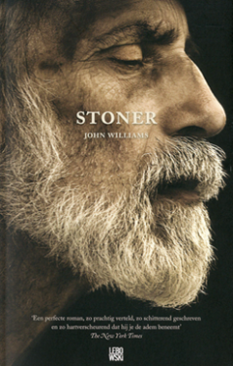
Pagina’s 12-13 – 18-21: het sonnet van Shakespeare
Pagina’s 16; 27 – 23-24; 35-36: de leeservaring
Pagina’s 29-30 – 38; 39-40: over de universiteit
Pagina’s 98 – 112-113: het verhaal van Lomax
Pagina’s 235-236 – 264-265: over Grace

Slide 7
Stoner, structuur?
oorlog, crisis
Buitenwereld
Stoner
Grace
Katherine
Sloane
Binnen
Edith
Lomax
Walker
Binnen
Buitenwereld
Traditie
Verandering
Literatuur
‘Nieuws’
Lineaire tijd
Cyclische tijd
Universiteit
Universiteit
Finch

Slide 8
Dank voor uw aandacht

